Slide 1
Выступление на ШМО по теме самообразования «Двигательная активности младших школьников на уроках физкультуры и во внеурочное время»
«Надо непременно встряхивать себя физически, чтобы быть здоровым нравственно»
Л.Н. Толстой

Slide 2
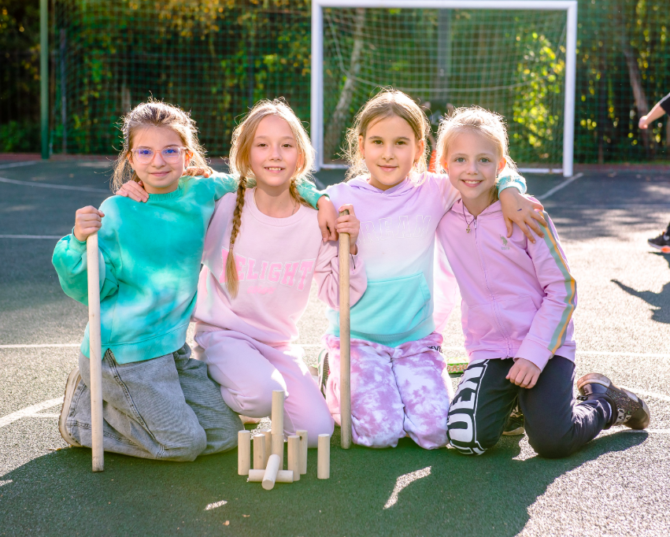
Цель: Укрепление здоровья детей, полноценное физическое развитие, формирование разносторонних движений полезных для здоровья

Slide 3
Гигиеническая норма суточной двигательной активности детей (по СанПиН 2.4.1.3049-13 )
Возрастные группы | Тыс. шагов | Величина энергозатрат ккал/сут. | Продолжительность двигательной активности, час
Младшая | 15-20 | 2500-3000 | 3,0-3,6
Средняя | 20-25 | 3000-4000 | 3,6-4,8
Старшая: Юноши девушки | 25-30 25-30 | 3500-4300 3000-4000 | 4,8-5,8 3,6-4,8

Slide 4
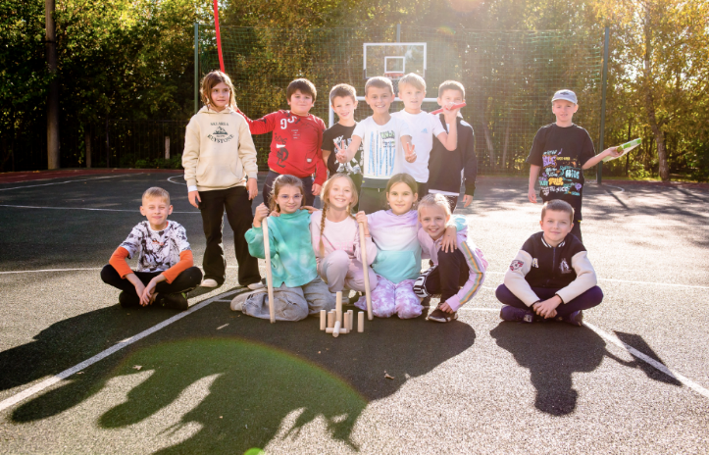
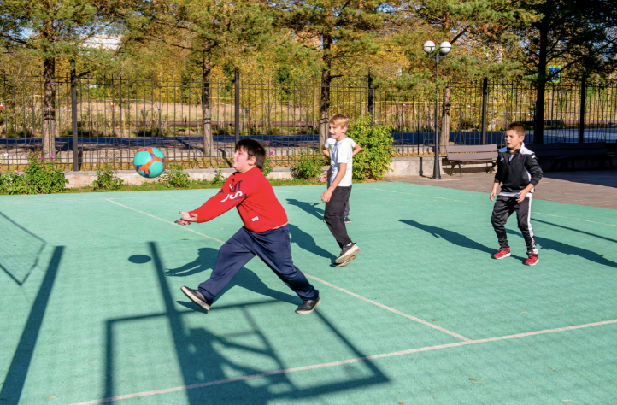
Как отмечают многие учёные, в настоящее время в Российской Федерации число практически здоровых детей составляет 10-15%. Катастрофическое ухудшение физического, нервно-психического, духовного здоровья подрастающего поколения не может не тревожить общество.
Двигательная активность является одним из показателей, обуславливающих здоровье и физическое развитие каждого человека, особенно ребёнка.
Социальная обстановка в обществе такова, что родители стремятся развивать своего ребёнка, однако, в большей мере интеллектуально, поскольку именно большой запас знаний, по мнению многих родителей, обуславливает гарантированно достойное существование ребёнка.
Всё это ведёт к существенному сокращению двигательной активности в режиме дня ребёнка.

Slide 5
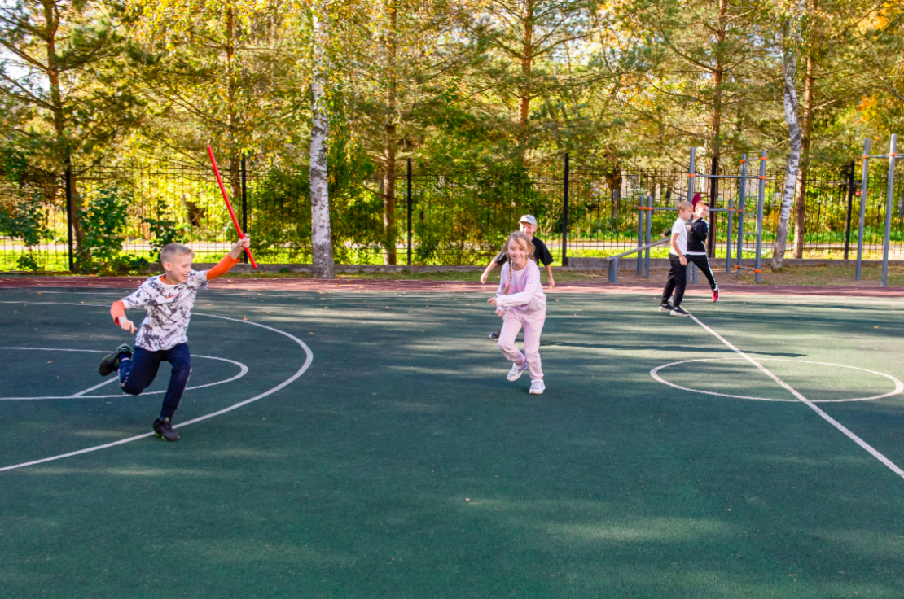
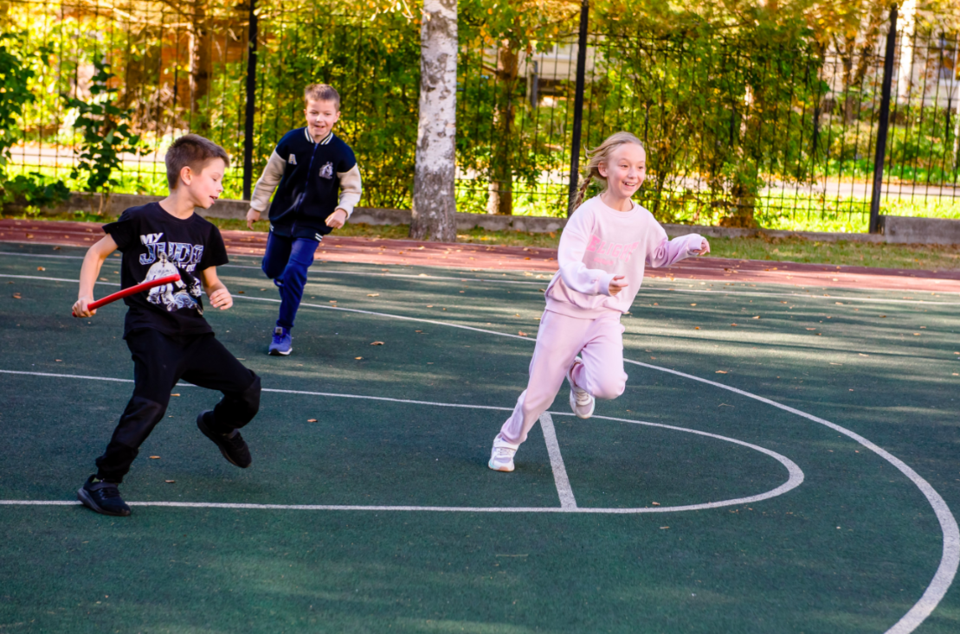
* * Двигательная активность принадлежит к числу основных факторов, определяющих уровень обменных процессов организма и состояние его костной, мышечной и сердечно-сосудистой системы. Она связана тесно с тремя аспектами здоровья: физическим, психическим и социальным.
* Двигательная активность принадлежит к числу основных факторов, определяющих уровень обменных процессов организма и состояние его костной, мышечной и сердечно-сосудистой системы. Она связана тесно с тремя аспектами здоровья: физическим, психическим и социальным и в течение жизни человека играет разную роль

Slide 6
При низкой двигательной активности снижается общая способность организма У людей, ведущих малоподвижной образ жизни, наблюдается прерывистое дыхание, отдышка, снижение работоспособности, боли в области сердца, головокружение, боли в спине, раздражительность и т.д.

Slide 8
Однако чрезмерная двигательная активность столь же вредна, как и гиподинамия, ибо в этом случае функции организма не обеспечиваются восстановительными процессами в полной мере, что, в свою очередь, истощает иммунно-биологическую систему организма и увеличивает риск заболеваемости
Одно из важных условий правильного регулирования нагрузки – дифференцированный подход к учащимся. При прохождении одинакового для всего класса программного материала я , как учитель физкультуры видоизменяю и уточняю задания применительно к особенностям отдельных групп учеников; варьируб скорость и продолжительность выполнения упражнений для мальчиков и девочек; учитывать подготовленность учеников; при освоении техники движений изменяю объём и характер упражнений, исходя из способностей учеников и их здоровья.

Slide 9
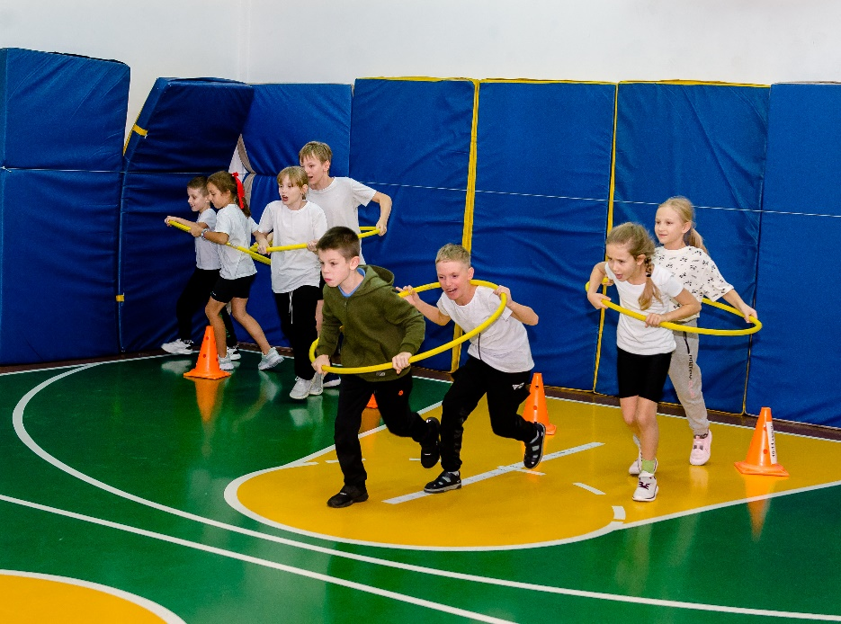
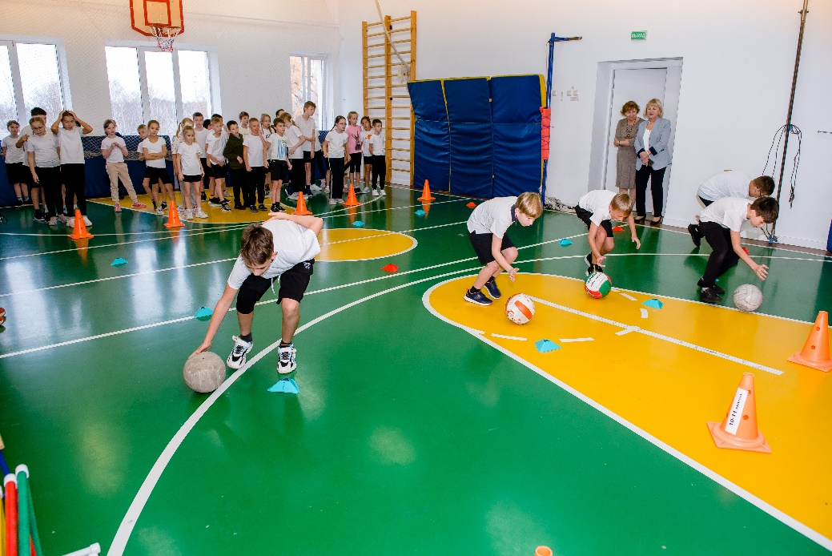
Подвижные игры как средство развития двигательной активности
являются наиболее эффективным и естественным видом физической активности младшего школьника
благоприятно и всесторонне влияют на его организм, позволяя решать задачи физического воспитания, оптимизации двигательного режима.
Подвижные игры являются средством активного отдыха после длительной умственной деятельности.
С этой целью их применяют на переменах в школе.
Дети с большим удовольствием откликаются на подвижные игры и уроки проведенные в игровой форме и являются оптимальным выбором для развития двигательной активности у школьников младшего возраста.

Slide 10
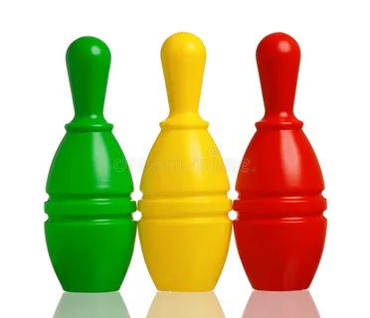
Главным содержанием подвижных игр являются разнообразные движения и действия играющих. Игры оказывают благоприятное влияние на сердечнососудистую, мышечную, дыхательную и другие системы организма.
Подвижные игры повышают функциональную деятельность, вовлекают в разнообразную динамическую работу крупные и мелкие мышцы тела, увеличивают подвижность в суставах, содействуют развитию и совершенствованию различных анализаторов.
Особенно ценным в оздоровительном отношении является проведение подвижных игр на открытом воздухе и зимой, и летом, благодаря чему усиливается обмен веществ, увеличивается приток кислорода, что благотворно отражается на всем организме. К тому же, игры на открытом воздухе содействуют закаливанию детей.

Slide 11
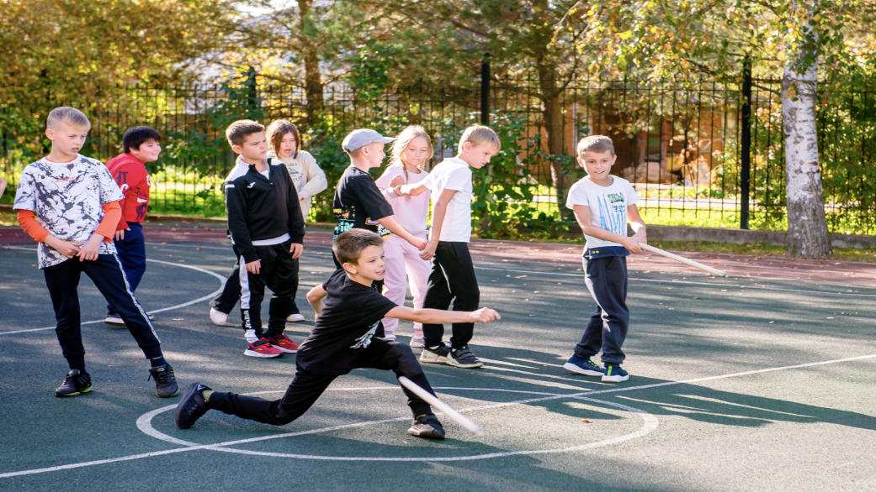
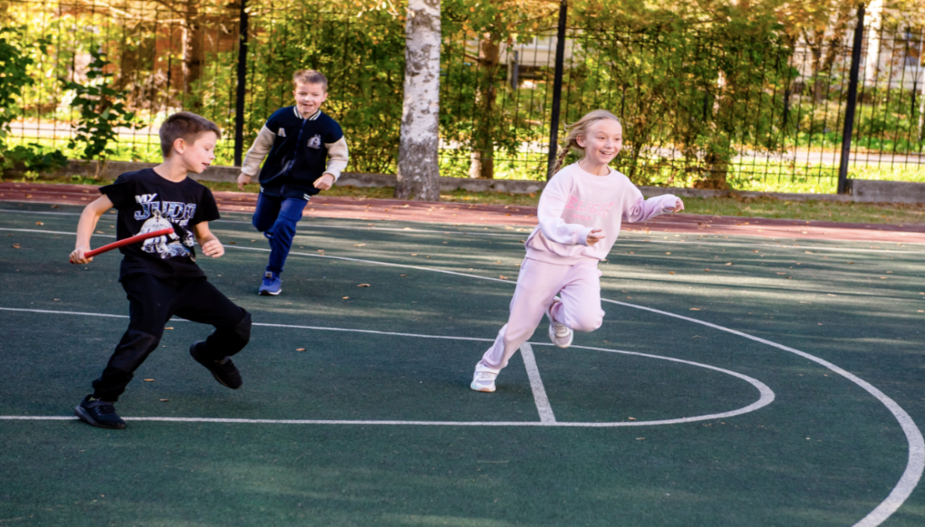
При проведении занятий на основе подвижных игр хорошо включать в них национальные игры и игры, пройденные учащимися на уроках физкультуры. Включение национальных игр способствует изучению особенностей культуры национальностей, населяющих нашу страну. В занятиях я включаю русские народные игры которые постоянно использую: «Горелки», «Хвостики», «Гуси», «Лапта», «Кошки-мышки» , «Городки» и другие.

Slide 12
Образовательное ,воспитательное и оздоровительное значение подвижных игр
Образовательное значение подвижных игр многообразно.
В играх идет полноценное освоение “школы движений”, куда входит весь комплекс жизненно-важных навыков и умений (бег, ходьба, метания, прыжки, равновесия, лазания и т.п.).
В процессе игры появляются новые ощущения, представления, понятия, развиваются умения воспринимать, анализировать, делать правильные выводы - все это способствует формированию оперативного мышления и способности к действиям.
Исполнение отдельных ролей (водящего, капитана, судьи) и др. ) способствует развитию организаторских навыков.
Воспитательное значение подвижных игр
Игра - это борьба на пути достижения цели, преодоление препятствий, взаимоотношения с партнерами и соперниками, активно формируются такие качества как смелость, настойчивость, решительность, дисциплинированность, коллективизм и .д. Правила игры способствуют воспитанию сознательной дисциплины, честности, выдержки, организованности .
Оздоровительное значение подвижных игр неоценимо , разнообразная двигательная деятельность, сопровождаемая положительными эмоциями представляет собой исключительно благоприятный вид физических упражнений. Играющие получают не только физическую и психологическую нагрузку, но и подвергаются воздействию естественных сил природы: солнца, воздуха и воды.
В процессе игр происходит тренировка всех органов и систем, повышается жизненный тонус, возрастает выносливость, устойчивость к болезням.
Увеличивается подвижность и уравновешенность нервных процессов, стабилизируются психические процессы. В результате укрепляются все внутренние органы, и совершенствуется функциональная деятельность систем организма, что обеспечивает физическое развитие, укрепление и сохранение здоровья.

Slide 13
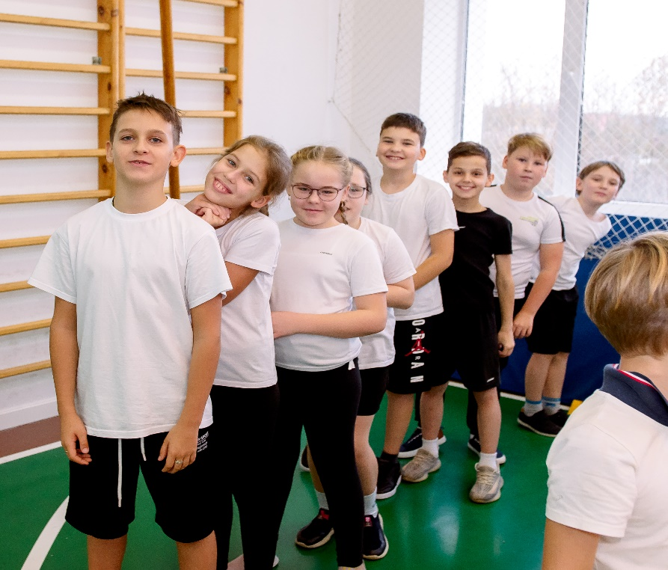
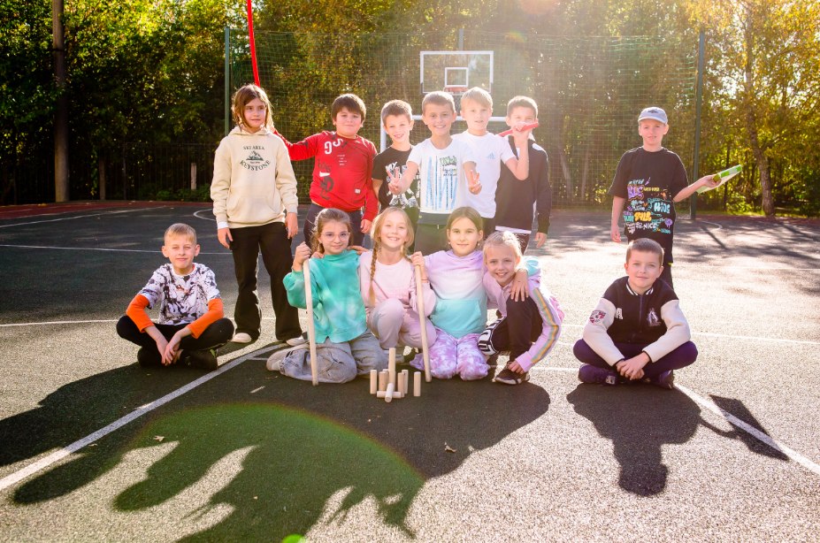
В игре ребенок обнаруживает все свои личные качества и свойства. Выявление индивидуальных особенностей в процессе игры помогает лучше узнать каждого ребенка и воздействовать на развитие его в нужном направлении. Не одна деятельность так ярко и всесторонне не раскрывает характерные черты личности школьника, как игра. Увлеченный игрой ребенок обнаруживает все стороны своего характера, часто замкнутый в классе он совершенно по иному проявляет себя в игре. Все это крайне важно для правильного индивидуального подхода к детям.

Slide 14
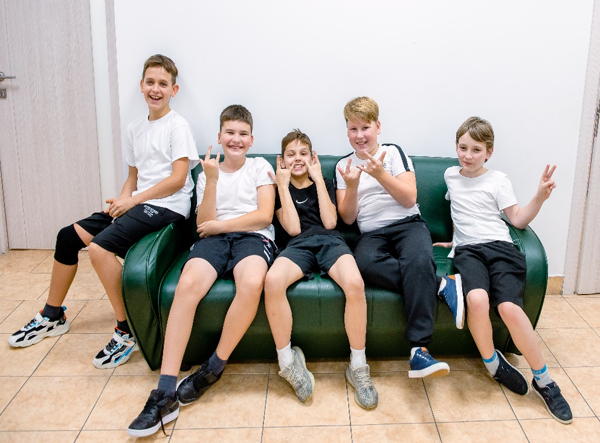
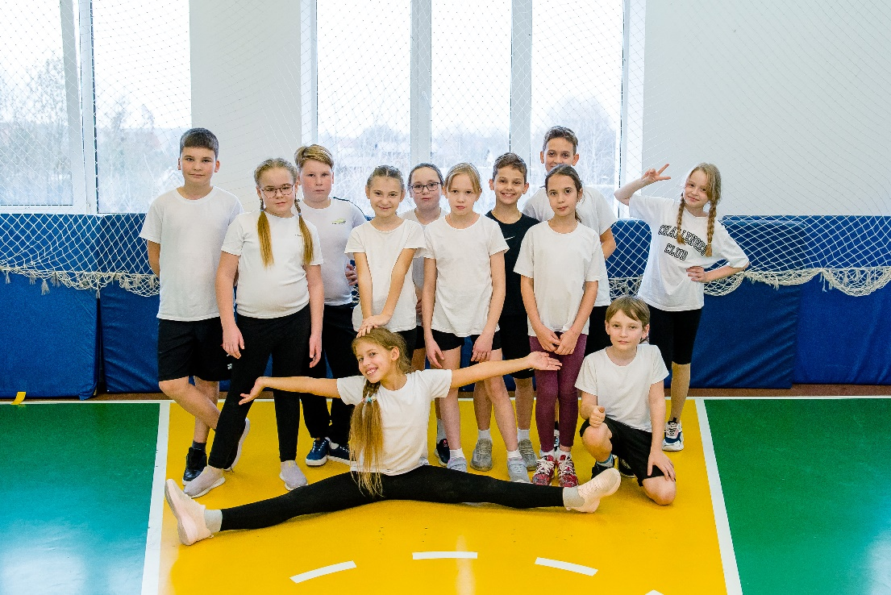
Вывод :
В каждом человеке природа заложила потребность в движении .
Таким образом, в своей теме самообразования «Двигательная активность младших школьников на уроках физкультуры и во внеурочное время» я представил характеристику влияния подвижных игр на младших школьников , которые позволяют установить, что игры являются универсальным средством повышения уровня двигательной активности , многосторонне и гармонично, развивают активность младших школьников и доставляют им эмоциональную радость, закрепляют свойства, качества, умения, способность преодолевать трудности .

